Slide 1




Prof. ANDRÉ LUIZ CUNHA
ESTATÍSTICA
APLICADA à ENG. TRANSPORTES

Slide 2
Planejamento de Experimento
Etapas de uma pesquisa
Como fazer?
Quais dados?
Quais ferramentas?

Slide 3

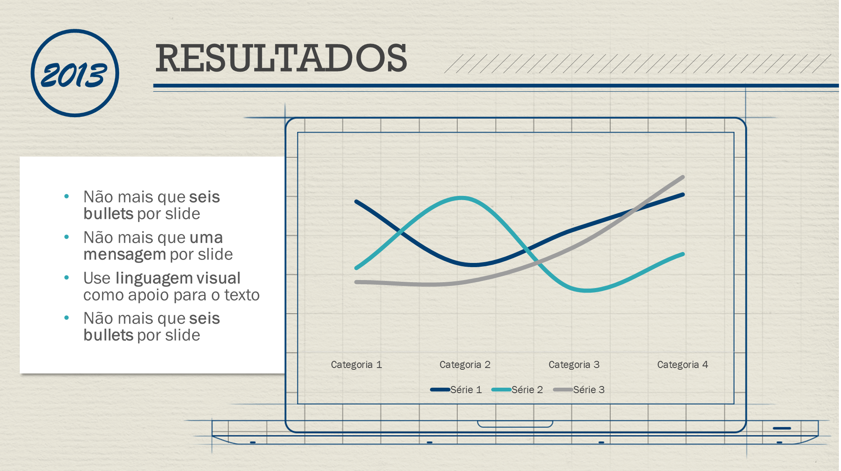

PESQUISA
1
2
3
4
5
Definir o problema
Formular objetivos
Planejar a pesquisa
Coletar dados
Análises
Resultados
Conclusões

Slide 4




1
DEFINIÇÕES
Estabelecer e delimitar claramente o problema
Revisão bibliográfica do tema
Identificar fatores que podem afetar o problema
Definir os objetivos de forma bastante clara
Formular o objetivo geral ou tema de pesquisa
Objetivos específicos são os passos necessários

Slide 5



2
PLANEJAMENTO
Dois tipos de pesquisas:
OBSERVAÇÃO:
Através de questionário ou entrevista
Características da amostra/população
EXPERIMENTO
Aplicado a cada elemento
O pesquisador tem controle do processo
População e amostra:
População-alvo:
conjunto de elementos que queremos abranger
População-acessível:
passíveis de serem observados
Amostra:
seleção de parte da população
Notes:
Tipos de pesquisas que podem ser conduzidas:
Levantamento: observam-se diversas características dos elementos de uma certa população ou amostra, utilizando-se questionário ou entrevista;
Experimental: o pesquisador exerce controle sobre o tratamento que vai ser aplicado a cada elemento da amostra.

Slide 6
POPULAÇÃO e AMOSTRA
2
AMOSTRAGEM
>>>>>>>>>>>>>>>>>>>>>>>>
<<<<<<<<<<<<<<<<<<<<<<<<
INFERÊNCIA

Slide 7


3
COLETAR DADOS
Tipos de dados:
Dados primários são observados diretamente;
Dados secundários são obtidos de outras fontes (publicação, banco de dados e etc);
Variáveis:
São características que podem ser observadas (medida) em cada elemento da amostra/população;
Quantitativas são dados quantitativos;
Qualitativas representam qualidade ou categorias
Notes:
Tipos de dados
Deve-se verificar exaustivamente o que já existe de dados sobre o assunto em estudo, pois a utilização de dados secundários pode reduzir drasticamente os custos de pesquisas
Questionários
- Perguntas sem indução na resposta;
Uma questão, várias respostas;
Área da pscicofísica
Questionários anônimos ou identificados, com termo de ciência e/ou autorização do Comitê de Ética

Slide 8
VARIÁVEIS
3
Quantitativa:
- Idade :
- Nº de automóveis :
- Deslocamento diário :
33 anos
1 auto
13 km
Qualitativa:
- Avalie o transporte público da cidade:
( ) bom ( ) razoável ( ) ruim
- Avalie de 0 a 5 o tempo de espera por ônibus:
X
3
Notes:
Escala da variável qualitativa. Números pares! Evitar a média!

Slide 9
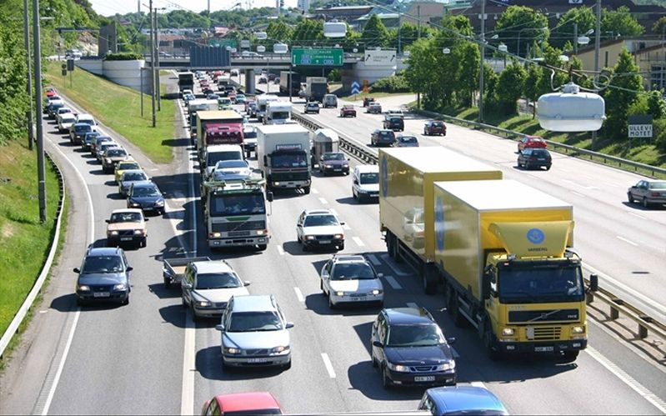






VARIÁVEIS
3
Notes:
Escala da variável qualitativa. Números pares! Evitar a média!

Slide 10
3
COLETAR DADOS
Tipos de dados:
Dados primários são observados diretamente;
Dados secundários são obtidos de outras fontes (publicação, banco de dados e etc);
Questionários:
Mensurar uma variável;
Evitar indução nas repostas;
Elaboração de questionários, tipos, termos e ferramentas;
Pré-teste
Variáveis:
São características que podem ser observadas (medida) em cada elemento da amostra/população;
Quantitativas são dados quantitativos;
Qualitativas representam qualidade ou categorias
Notes:
Tipos de dados
Deve-se verificar exaustivamente o que já existe de dados sobre o assunto em estudo, pois a utilização de dados secundários pode reduzir drasticamente os custos de pesquisas
Questionários
- Perguntas sem indução na resposta;
Uma questão, várias respostas;
Área da pscicofísica
Questionários anônimos ou identificados, com termo de ciência e/ou autorização do Comitê de Ética

Slide 11
QUESTIONÁRIO
3
Pergunta aberta:
- Há quanto tempo você tem CHN?
9 anos
7 anos e 2 meses
Quase 2 anos
Não completou 1 ano
Notes:
Mostrar no Excel -> Vali

Slide 12
QUESTIONÁRIO
3
Pergunta com múltiplas variáveis:
Assinale os meios de transportes que utiliza regularmente:
( ) a pé
( ) bicicleta
( ) motocicleta
( ) automóvel
( ) ônibus
( ) trem (superfície e metrô)
( ) outros:_____________
X
X

Slide 13





QUESTIONÁRIO
3
Ferramentas disponíveis:

Slide 14
3
COLETAR DADOS
Tipos de dados:
Dados primários são observados diretamente;
Dados secundários são obtidos de outras fontes (publicação, banco de dados e etc);
Questionários:
Mensurar uma variável;
Evitar indução nas repostas;
Elaboração de questionários, tipos, termos e ferramentas;
Pré-teste
Variáveis:
São características que podem ser observadas (medida) em cada elemento da amostra/população;
Quantitativas são dados quantitativos;
Qualitativas representam qualidade ou categorias
Codificação dos dados:
Formato de banco de dados
Cada linha uma ocorrência do objeto
Objeto definido por atributos ou vetor de características
Notes:
Tipos de dados
Deve-se verificar exaustivamente o que já existe de dados sobre o assunto em estudo, pois a utilização de dados secundários pode reduzir drasticamente os custos de pesquisas
Questionários
- Perguntas sem indução na resposta;
Uma questão, várias respostas;
Área da pscicofísica
Questionários anônimos ou identificados, com termo de ciência e/ou autorização do Comitê de Ética

Slide 15
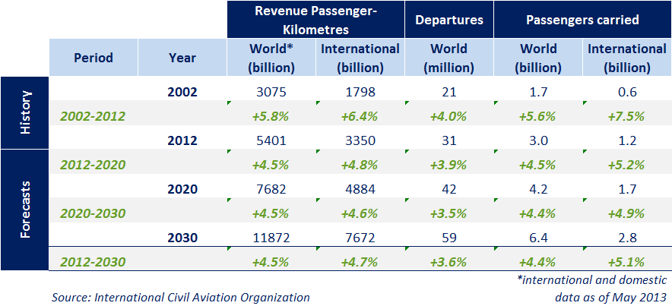
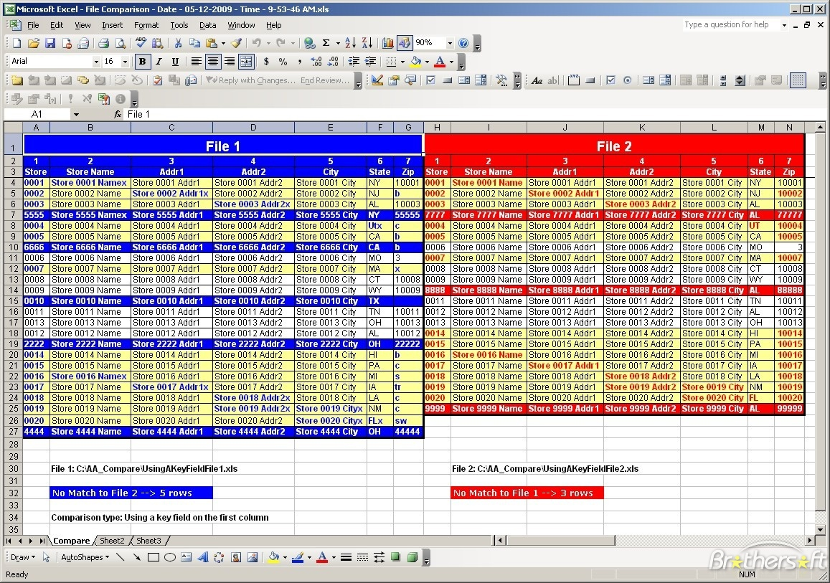
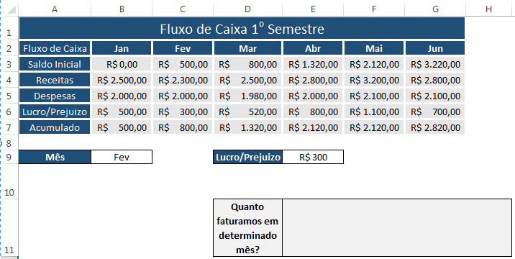


CODIFICAÇÃO
3

Slide 16
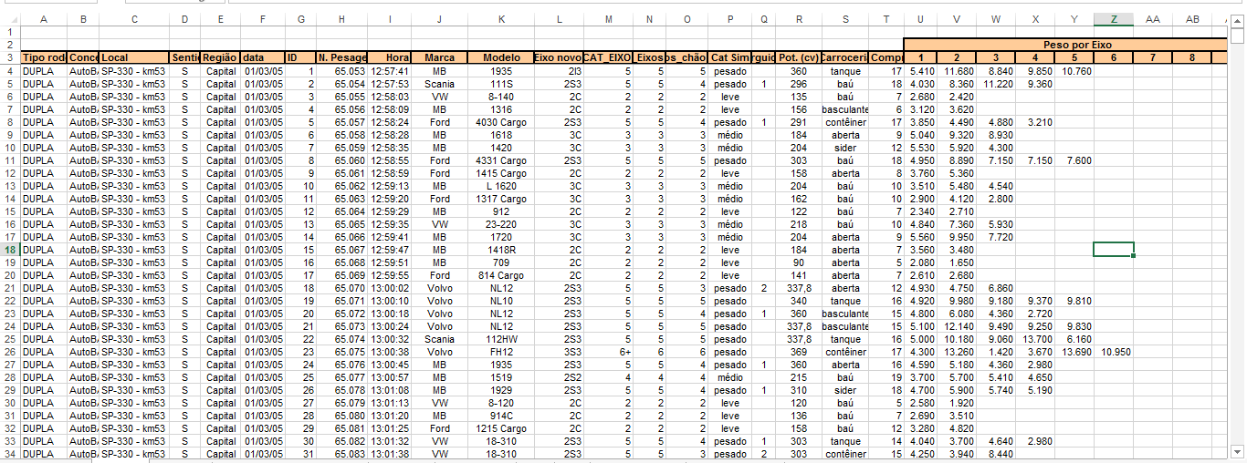
CODIFICAÇÃO
3

Slide 17





ANÁLISES E RESULTADOS
4
Replicação do experimento para avaliar o erro experimental
Aleatorização do experimento
Análise descritiva
Testes de hipóteses
Ferramentas computacionais

Slide 18
5
CONCLUSÕES
Corrobora a hipótese nula, aceita-se H₀
Refuta a hipótese nula, não se aceita H₀ (rejeita-se)

Slide 19
Probabilidade
Definição
Espaço amostral
Probabilidade condicional
Teorema de Bayes

Slide 20
Probabilidade
“probability is a way of quantifying the uncertainty associated with events chosen from a some universe of events”
Joel Grus
Notes:
Teoria de probabilidade usada para construir modelos, avaliar modelos e tudo mais

Slide 21

Definição
HIPÓTESES, CONJETURAS, ETC.
Distribuição de frequência
Modelos Probabilísticos
RESULTADOS OU DADOS OBSERVADOS

Slide 22
Definição
Estudar os processos que envolvem variabilidade, aleatoriedade ou incerteza.
Modelos construídos por suposição dos processos:
Intuitivamente as pessoas procuram tomar decisões em função de fatos que têm maior probabilidade
Modelos baseados em dados observados no passado:
A incerteza inerente às decisões que podem ser tomadas sobre determinado problema
Presença de algum experimento aleatório

Slide 23

Espaço Amostral
Conjunto de todos os possíveis resultados do experimento, denotado pela letra grega Ω
Espaço amostral finito
Formado por um número limitado de resultados possíveis
Espaço amostral infinito
Formado por um número infinito de resultados, enumeráveis ou reais

Slide 24
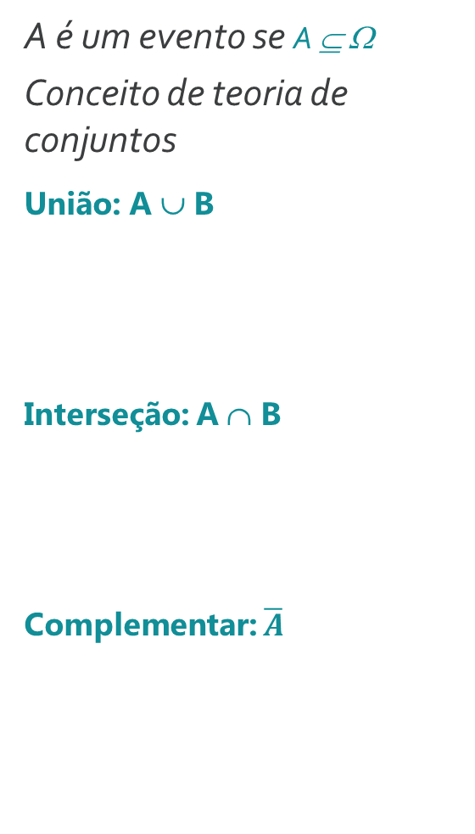
Eventos
Qualquer subconjunto do espaço amostral. A é um evento se: A ⊆ Ω
A é um evento se A ⊆ Ω
Conceito de teoria de conjuntos
União: A ∪ B
Interseção: A ∩ B
Complementar: $\overline{A}$

Slide 25
Exemplo:
Defina a área destacada na figura a seguir:
Ω
B
A
Teoria dos Conjuntos

Slide 26
Axiomas e propriedades
Definição clássica:
Seja um experimento aleatório em um espaço amostral, cada evento E_{i} deve satisfazer aos axiomas:

Slide 27
Axiomas e propriedades
Propriedades básicas:

Slide 28

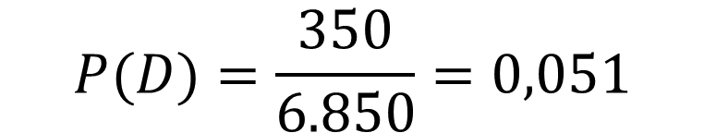
Probabilidade condicional
Calcular a probabilidade de ocorrência de um evento A, dada a ocorrência de um evento B.
Calcular a probabilidade de ocorrência de A condicionada à ocorrência prévia de B
P(A|B) = probabilidade de A dado B
Qual a probabilidade da bagagem ser entregue com algum defeito?
Qual a probabilidade da bagagem ser entregue pela empresa Y?
$$P(D)=\frac{350}{6.850}=0,051$$
Entrega de Bagagem | Empresa X | Empresa Y | Empresa Z | TOTAL
Normal (N) | 500 | 4.500 | 1.500 | 6.500
Defeito (D) | 30 | 270 | 50 | 350
Total | 530 | 4.770 | 1.550 | 6.850
$$P(Y)=\frac{4.770}{6.850}=0,696$$

Slide 29
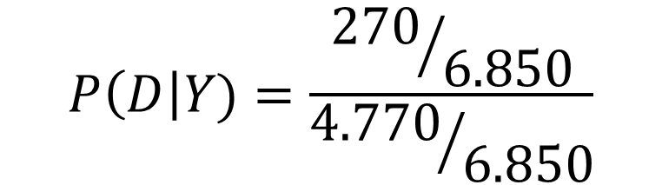
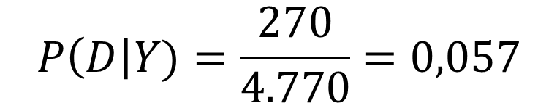
Probabilidade condicional
Calcular a probabilidade de ocorrência de um evento A, dada a ocorrência de um evento B.
Calcular a probabilidade de ocorrência de A condicionada à ocorrência prévia de B
P(A|B) = probabilidade de A dado B
Qual a probabilidade da bagagem ser entregue com algum defeito, sabendo-se que a entrega foi realizada pela Empresa Y?
$$P\left(D\right|Y)=\frac{270}{4.770}=0,057$$
Entrega de Bagagem | Empresa X | Empresa Y | Empresa Z | TOTAL
Normal (N) | 500 | 4.500 | 1.500 | 6.500
Defeito (D) | 30 | 270 | 50 | 350
Total | 530 | 4.770 | 1.550 | 6.850
$$P\left(D\right|Y)=\frac{{270}/{6.850}}{{4.770}/{6.850}}$$

Slide 30
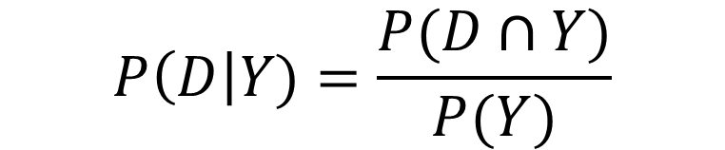
Probabilidade condicional
Calcular a probabilidade de ocorrência de um evento A, dada a ocorrência de um evento B.
Calcular a probabilidade de ocorrência de A condicionada à ocorrência prévia de B
P(A|B) = probabilidade de A dado B
Qual a probabilidade da bagagem ser entregue com algum defeito, sabendo-se que a entrega foi realizada pela Empresa Y?
$$P\left(D\right|Y)=\frac{270}{4.770}=0,057$$
Entrega de Bagagem | Empresa X | Empresa Y | Empresa Z | TOTAL
Normal (N) | 500 | 4.500 | 1.500 | 6.500
Defeito (D) | 30 | 270 | 50 | 350
Total | 530 | 4.770 | 1.550 | 6.850
$$P\left(D\right|Y)=\frac{P(D∩Y)}{P(Y)}$$

Slide 31
Probabilidade condicional
Calcular a probabilidade de ocorrência de um evento A, dada a ocorrência de um evento B.
Sejam A e B eventos quaisquer, sendo P(B) > 0. A probabilidade condicionada é dada por:
Calcular a probabilidade de ocorrência de A condicionada à ocorrência prévia de B
P(A|B) = probabilidade de A dado B
Ressalta-se que a operação de interseção é comutativa:
Notes:
Denominador temos o valor que supostamente aconteceu.

Slide 32
Probabilidade condicional
Calcular a probabilidade de ocorrência de um evento A, dada a ocorrência de um evento B.
Regra do produto
Ω
B
A

Slide 33
Probabilidade condicional
Calcular a probabilidade de ocorrência de um evento A, dada a ocorrência de um evento B.
Regra do produto
Ω
B
A

Slide 34
Teorema da probabilidade total
O teorema da probabilidade total permite solucionar problemas quando não se sabe o evento a priori.
Seja um evento F qualquer em um espaço amostral Ω, sujeito a:
E_{i} ∩ E_{j} = ∅
E₁ ∪ E₂ ∪ ... ∪ E_{k} = Ω
P(E_{i}) > 0 para i = 1,2,...,k
Notes:
Denominador temos o valor que supostamente aconteceu.

Slide 35
Teorema de Bayes
O teorema de Bayes permite obter a probabilidade de que um dos eventos E_{i} ocorra, sabendo-se que F ocorreu.
Seja um evento F qualquer em um espaço amostral Ω, sujeito a:
E_{i} ∩ E_{j} = ∅
E₁ ∪ E₂ ∪ ... ∪ E_{k} = Ω
P(E_{i}) > 0 para i = 1,2,...,k
Bayes Theorem:
The geometry of changing beliefs
The quick proof
The medical test paradox
Notes:
Denominador temos o valor que supostamente aconteceu.

Slide 36
Exemplo:
De acordo com a avaliação de controle de emissão veicular, considere os dados e um determinado teste:
(1) 25% dos carros emitem poluentes em excesso;
(2) Dos carros poluentes em excesso, o teste detecta 99% dos veículos infratores
(3) Dos carros regulares, o teste aponta 17% dos veículos como infratores, ou seja, erro do teste;
Qual a probabilidade de que um carro acusado no teste emita realmente poluentes em excesso?
A : teste acusa emissão em excesso
B : veículo com emissão em excesso
Teorema de Bayes

Slide 37
Teorema de Bayes
Inferência Bayesiana simplesmente atualiza suas crenças após considerar novas evidências
Sendo:
θ : parâmetros
X : dados
Notes:
Inferência Bayesiana, diferentemente da estatística tradicional, preserva a incerteza.
Um programador, após codificar um programa difícil. Decide testar o código: testes simples, complexos, uma, duas, três vezes. Passa em vários testes de dificuldade.
Então “começa a acreditar que pode não haver erros no programa!

Slide 38
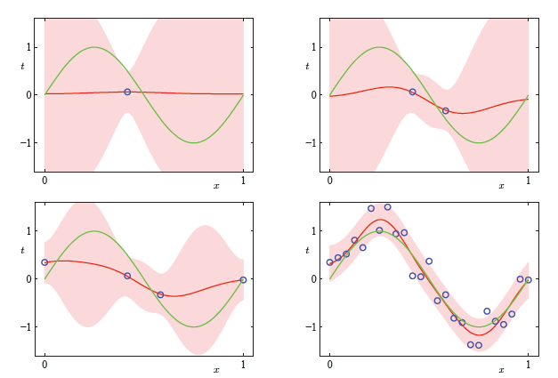
Teorema de Bayes
Inferência Bayesiana simplesmente atualiza suas crenças após considerar novas evidências
///

Slide 39
Teorema de Bayes
Inferência Bayesiana simplesmente atualiza suas crenças após considerar novas evidências
///

Slide 40
Teorema de Bayes
Inferência Bayesiana simplesmente atualiza suas crenças após considerar novas evidências
///

Slide 41
Teorema de Bayes
Inferência Bayesiana simplesmente atualiza suas crenças após considerar novas evidências

Slide 42
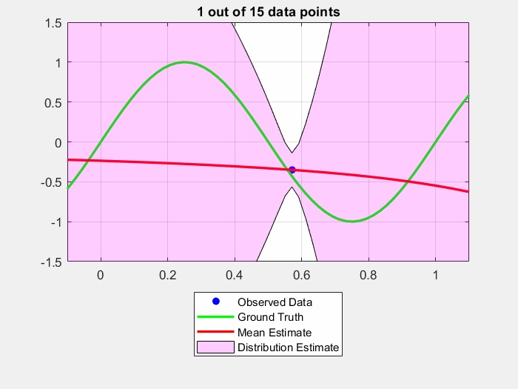
Teorema de Bayes
Inferência Bayesiana simplesmente atualiza suas crenças após considerar novas evidências
Statistical Rethinking:
Foundation of Bayesian Inference
Course 2022
Github material

Slide 43
Exemplo:
Há quatro estradas que ligam a localidade X à localidade Y. Se uma pessoa vai de X a Y pela Estrada I, Estrada II, Estrada III ou Estrada IV, as probabilidades de que ela chegue atrasada devido a congestionamento de trânsito são 30%, 20%, 60% e 35%, respectivamente.
Suponha que uma pessoa escolha uma estrada aleatoriamente e que ela chegue atrasada. Qual é a probabilidade de que ela tenha escolhido a Estrada III?
Teorema de Bayes

Slide 44
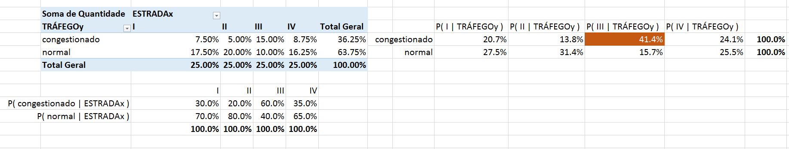
Exemplo:
Há quatro estradas que ligam a localidade X à localidade Y. Se uma pessoa vai de X a Y pela Estrada I, Estrada II, Estrada III ou Estrada IV, as probabilidades de que ela chegue atrasada devido a congestionamento de trânsito são 30%, 20%, 60% e 35%, respectivamente.
Suponha que uma pessoa escolha uma estrada aleatoriamente e que ela chegue atrasada. Qual é a probabilidade de que ela tenha escolhido a Estrada III?
Teorema de Bayes

Slide 45


Teorema de Bayes
Inferência Bayesiana simplesmente atualiza suas crenças após considerar novas evidências
W
L

Slide 46
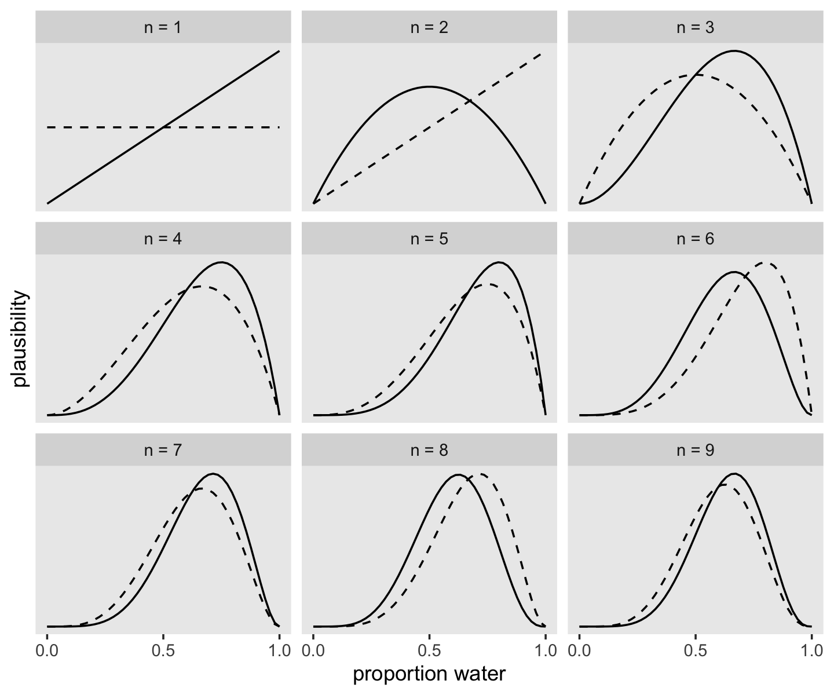









Teorema de Bayes
W
L
W
W
W
L
W
L
W

